Slide 1

Economia internazionale 1
Capitolo 12
Controversie sulla politica commerciale

Slide 2
Struttura della presentazione
Le argomentazioni più sofisticate a sostegno della politica economica
Tecnologia ed esternalità
Globalizzazione e lavoro a basso salario
Globalizzazione e ambiente
La disputa sul dazio verde
Gli shock del commercio e il loro impatto sulle comunità

Slide 3
Le argomentazioni più sofisticate a sostegno della politica commerciale
In questo capitolo si descriveranno tre controversie emerse di recente nell’ambito dell’economia internazionale.
  L’intervento pubblico nel commercio estero dei paesi avanzati, in particolare nelle industrie dell’high tech.
  La disputa sugli effetti della globalizzazione.
  L’interazione tra questioni ambientali e politica commerciale.

Slide 4
Tecnologia ed esternalità
Le imprese che investono in nuove tecnologie generalmente sviluppano conoscenza che altre imprese possono utilizzare senza pagare.
  Investendo in nuove tecnologie, le imprese creano un beneficio aggiuntivo per la società, che altre imprese possono facilmente catturare.
  Il problema dell’appropriabilità è un esempio di esternalità: benefici o costi che vanno a soggetti diversi da quelli che li hanno generati.
  L’esternalità implica che il beneficio marginale sociale dell’investimento non si rifletta nel surplus del produttore.

Slide 5
Tecnologia ed esternalità
I governi potrebbero voler incoraggiare attivamente gli investimenti in nuove tecnologie, quando le esternalità prodotte da tali tecnologie creano un elevato beneficio marginale sociale.
Dovrebbero le economie in via di sviluppo che cercano di sostenere la crescita economica attraverso l’innovazione tecnologica, sussidiare i settori ad alta tecnologia?

Slide 6
Tecnologia ed esternalità
Nel decidere se un governo deve sussidiare settori ad alta tecnologia, è necessario considerare quanto segue.
La capacità del governo di sussidiare l’attività corretta.
  Molte attività di imprese ad alta tecnologia non hanno nulla a che fare con la creazione di conoscenza: sussidiare gli acquisti di attrezzature o l’assunzione di lavoratori non specializzati (in industrie ad alta tecnologia) generalmente non contribuisce a creare nuova tecnologia.
  Conoscenza e innovazione possono essere create in settori che non sono classificati come “ad alta tecnologia”.
  La politica commerciale ed industriale dovrebbe essere rivolta a quei settori in cui si ritiene esista un fallimento del mercato.

Slide 7
Tecnologia e esternalità
Invece di sussidiare specifici settori, è opportuno sussidiare la ricerca e sviluppo, a prescindere dal settore.
  Appare utile il ricorso ad incentivi fiscali. Infatti, le spese in ricerca e sviluppo possono essere dedotte dal reddito di impresa a fini fiscali.
Importanza economica delle esternalità.
  È difficile quantificare l’importanza delle esternalità per l’economia.
  Pertanto, è difficile stabilire quanto sussidiare le attività che creano esternalità.
Le esternalità possono anche esistere tra paesi diversi
  Nessun paese ha incentivo a sussidiare un settore se gli altri paesi possono beneficiare delle esternalità che esso genera.

Slide 8
Tecnologia ed esternalità
Alcuni osservatori sostengono che gli Stati Uniti abbiano esplicitamente adottato una politica volta alla promozione dei settori dell’alta tecnologia e al loro sostegno contro i concorrenti esteri.
Il timore che il dominio giapponese del mercato delle memorie dei semiconduttori diventasse più ampio dei computer e delle tecnologie a essi collegate si dimostrò infondato.

Slide 9
Tecnologia ed esternalità
Di recente sono riemerse preoccupazioni sullo stato dei settori ad alta tecnologia statunitensi. Un fattore centrale alla base di esse è stato il declino dell’occupazione statunitense nei settori chiamati ATP (advanced technology products) che rappresentano il cuore della rivoluzione dell’information tecnhology (Figura 12.1).

Slide 10
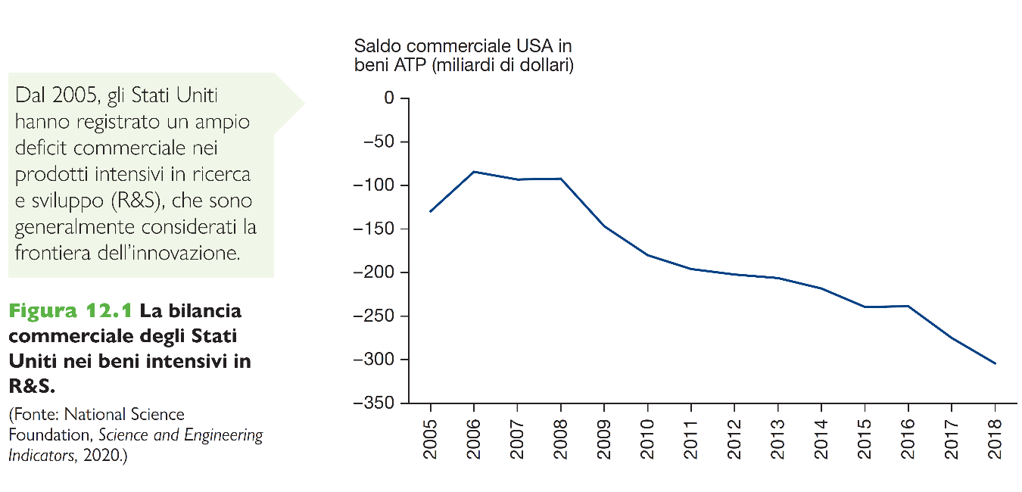
Figura 12.1 La bilancia commerciale degli Stati Uniti per i beni intensivi in R&S

Slide 11
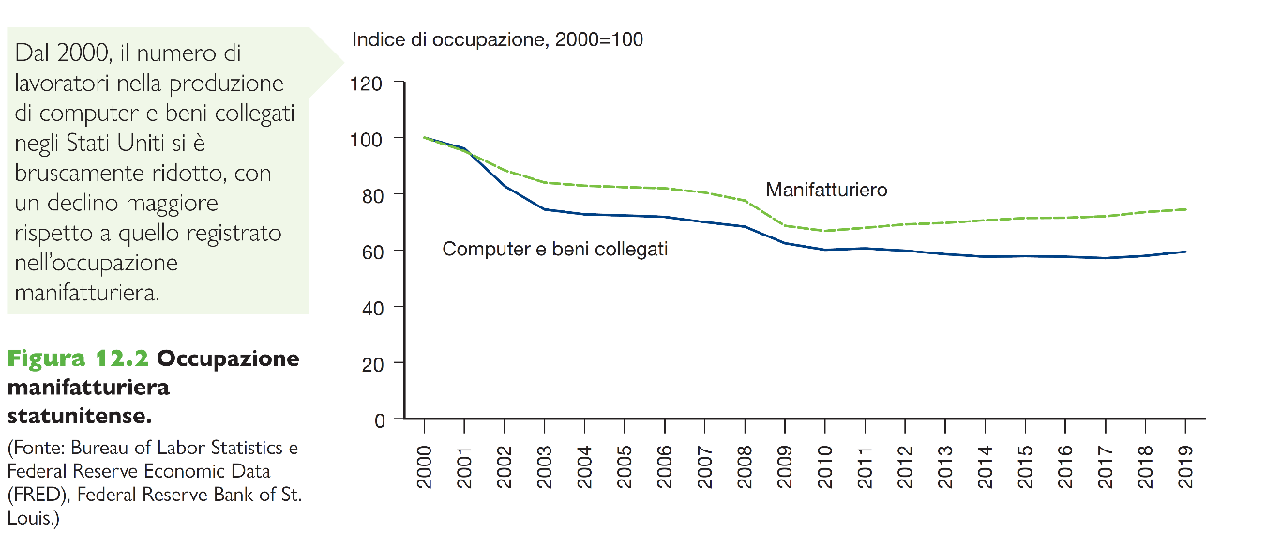
Figura 12.2 Occupazione manifatturiera statunitense

Slide 12
Globalizzazione e lavoro a basso salario
Le esportazioni di manufatti dai paesi a basso e medio reddito sono aumentate nel tempo.
Rispetto agli standard dei paesi ricchi, i lavoratori che producono questi beni ricevono salari molto bassi e sperimentano condizioni lavorative molto precarie.
Alcuni si oppongono al libero commercio per questo motivo.
→ Movimento anti-globalizzazione

Slide 13
Globalizzazione e lavoro a basso salario
Un esempio riguarda il Giappone e i suoi investimenti nel Vietnam.
Nel Vietnam la forza lavoro è costituita per il 50% da persone giovani con salari molto bassi.
Per il Giappone è vantaggioso investire nel Vietnam dove l’offerta di lavoro a basso salario è molto alta.
Questi investimenti non hanno ancora però significativamente migliorato le condizioni di vita dei lavoratori vietnamiti.

Slide 14
Globalizzazione e lavoro a basso salario
Questa affermazione potrebbe essere vera, ma non è sufficiente a concludere che il commercio danneggia i lavoratori.
Il modello di Ricardo prevede che, benché i salari vietnamiti rimangano inferiori a quelli del Giappone a causa della minore produttività del lavoro, essi aumentino rispetto al livello precedente all’apertura degli scambi.
Il modello di Heckscher-Ohlin prevede che i lavoratori non qualificati del Giappone perdano, ma prevede anche che i lavoratori non qualificati del Vietnam guadagnino.

Slide 15
Globalizzazione e lavoro a basso salario
Nonostante i bassi salari guadagnati dai lavoratori vietnamiti, entrambi i modelli prevedono che quei lavoratori stiano meglio grazie all’apertura degli scambi.
I salari e le condizioni lavorative in Vietnam appaiono comunque terribili, principalmente per mancanza di alternative reali.
Un’argomentazione popolare tra gli attivisti è che il capitale è perfettamente mobile tra i paesi mentre il lavoro non lo è: questa mobilità dà maggiore potere contrattuale ai capitalisti.

Slide 16
Globalizzazione e lavoro a basso salario
Alcuni attivisti vorrebbero includere gli standard di lavoro nei negoziati internazionali.
Tuttavia, i governi dei paesi a basso e medio reddito si oppongono a standard di lavoro imposti dai paesi esteri.
Gli standard internazionali potrebbero essere utilizzati come politica protezionistica o come pretesto per azioni legali qualora i produttori esteri non dovessero rispettarli.
Gli standard stabiliti dai paesi ad alto reddito sarebbero troppo costosi da soddisfare per i paesi a basso e medio reddito.

Slide 17
Globalizzazione e lavoro a basso salario
Una politica che i governi dei paesi a basso e medio reddito potrebbero accettare è la costituzione di un sistema di monitoraggio delle condizioni salariali e lavorative, che renda disponibili queste informazioni ai consumatori.
  Si potrebbero certificare i prodotti realizzati con condizioni salariali e lavorative accettabili.
  Tale politica avrebbe un effetto modesto, poiché la maggioranza dei lavoratori nei paesi a basso e medio salario non è occupata nelle industrie esportatrici.

Slide 18
Globalizzazione e ambiente
Rispetto agli standard dei paesi ricchi, gli standard ambientali dei paesi a basso e medio reddito sono molto bassi.
Alcuni si sono opposti al libero scambio per questo motivo.
Ma non è possibile concludere che il commercio danneggia l’ambiente, perché, anche in assenza di scambi, le politiche pubbliche hanno indotto degrado ambientale (es. disboscamento foresta amazzonica).

Slide 19
Globalizzazione e ambiente
Alcuni ambientalisti vorrebbero includere gli standard ambientali nei negoziati commerciali.
  Tuttavia, i governi dei paesi a basso e medio reddito si oppongono a standard ambientali imposti dai paesi esteri.
  Gli standard internazionali, anche in questo caso, potrebbero essere utilizzati come politica protezionistica o come pretesto per azioni legali qualora i produttori esteri non dovessero rispettarli.
  Gli standard stabiliti dai paesi ad alto reddito sarebbero troppo costosi da soddisfare per i paesi a basso e medio reddito.

Slide 20
Globalizzazione e ambiente
La crescita economica, in parte legata anche al commercio, fa aumentare la produzione e il consumo e porta a un maggior danno ambientale.
L’aumento di ricchezza tende a far crescere anche la domanda di qualità ambientale.
Entrambe queste idee sono rappresentate nella curva ambientale di Kuznets:
  una relazione a “U rovesciata” tra il reddito pro capite e il danno ambientale.

Slide 21
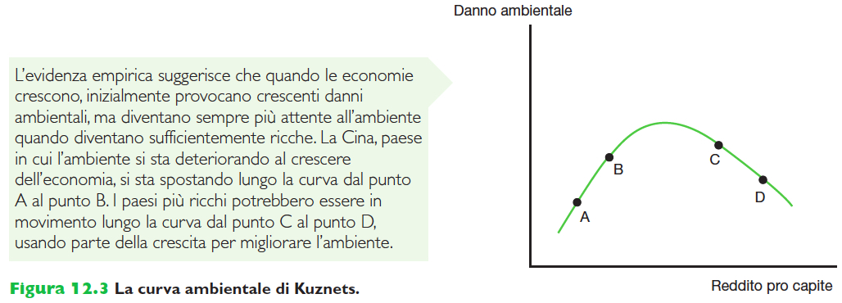
Figura 12.3 La curva ambientale di Kuznets

